Slide 1
Клиент-серверное приложение «Текстовый чат»
Разработал: Стажер инженер-программист отдела серверной разработки Беляев Егор Евгеньевич

Slide 2
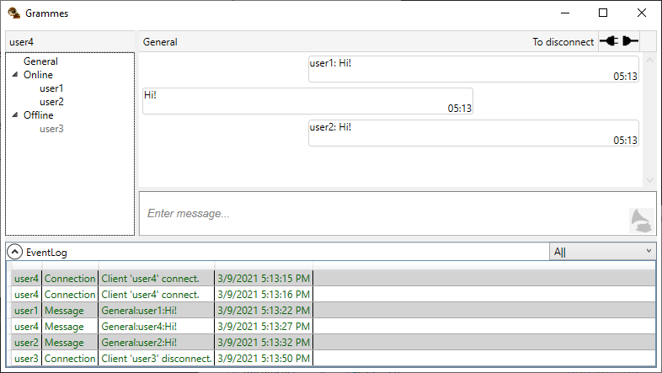
Цель и задачи
Разработать клиент-серверное приложение обеспечивающее передачу текстовых сообщений при соблюдении норм ТЗ.

Slide 3
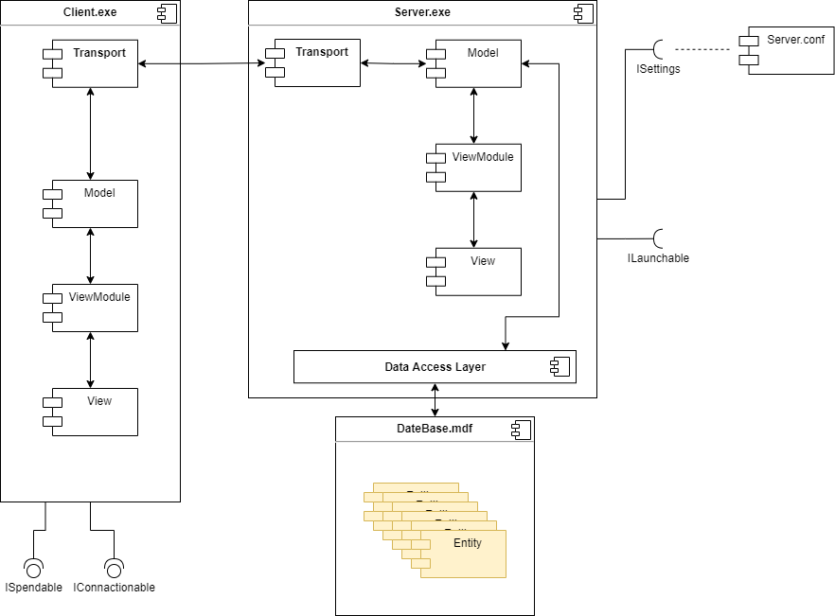
Диаграмма компонентов проекта

Slide 4
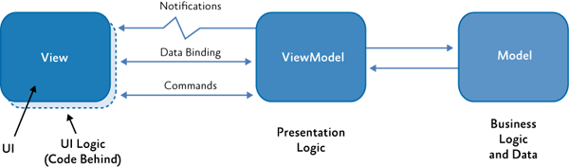

Шаблон проектирования архитектуры приложения «MVVM» совместно с библиотекой «Prism»

Slide 5
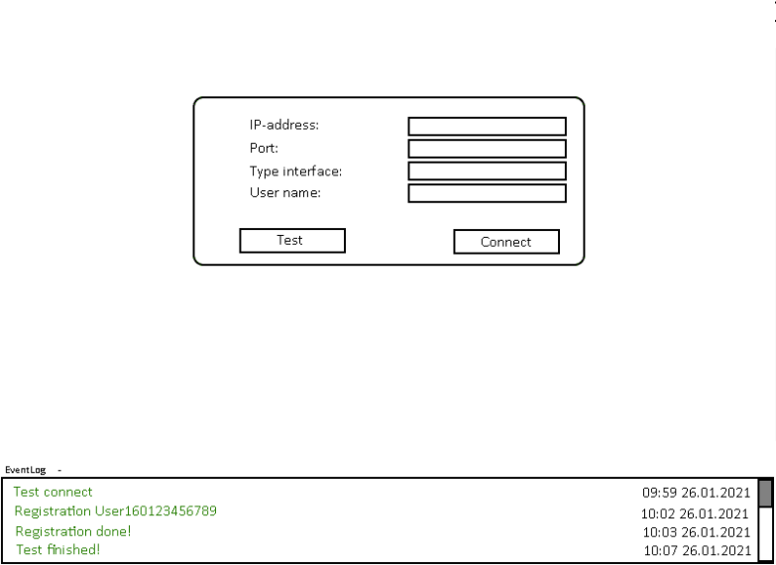
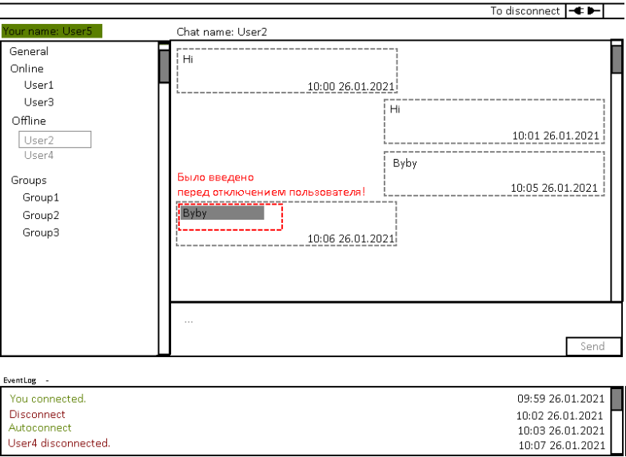
Макет программы

Slide 6
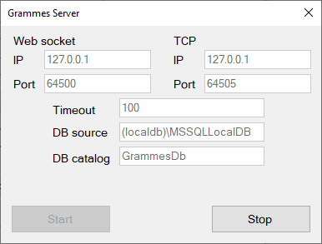
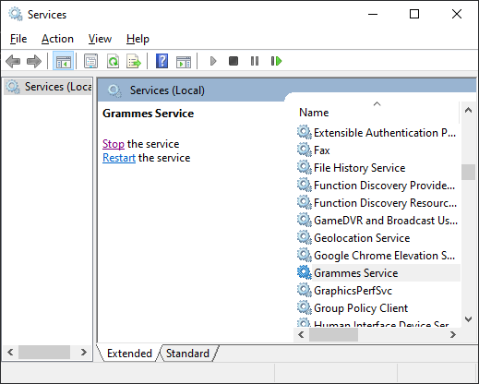
Cервер
Конфигурация сервера хранится на отдельном файле. Файл расширения «.json».

Slide 7
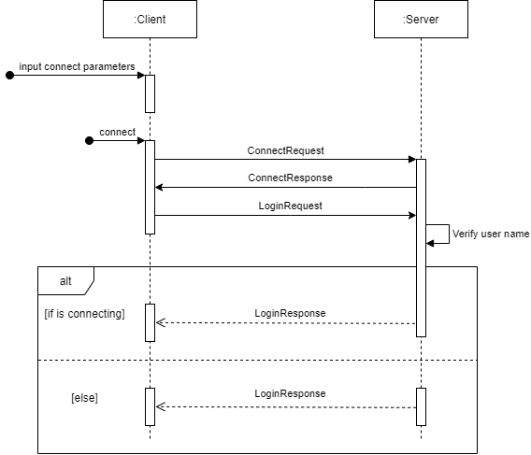
Диаграмма последовательности подключения по протоколу «Web Socket»

Slide 8
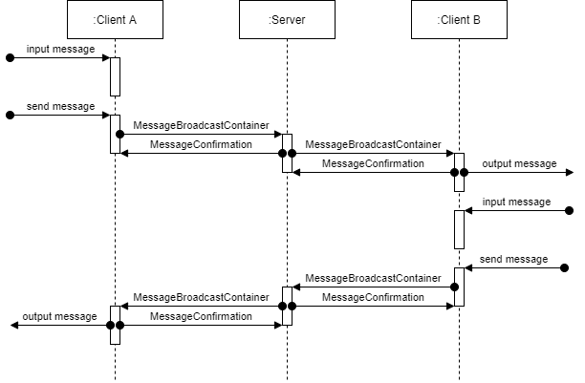
Диаграмма последовательности отправки сообщения по протоколу «Web Socket»

Slide 9
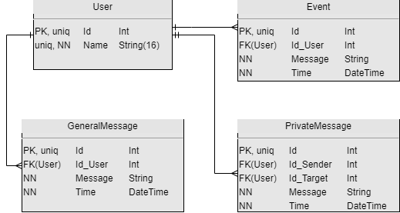
Структура базы данных
Реализовано на сервере с помощью «Entity Framework» и паттерна «Репозиторий».

Slide 10
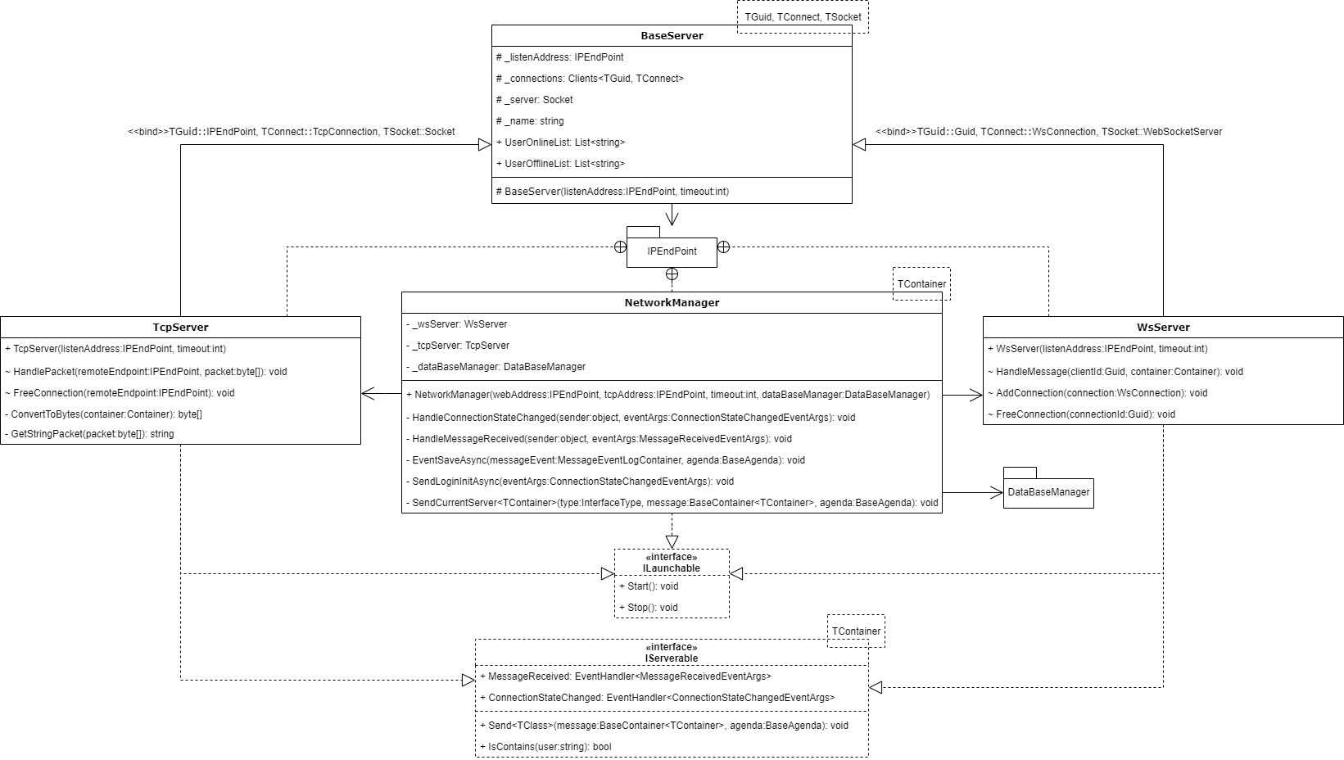
UML диаграмма классов управления серверами

Slide 11
Организация процесса реализации
Техническое задание декомпозировано на отдельные задачи. Под наблюдением куратора были выполнены все поставленные задачи. Каждая задача фиксировалась количеством времени (человеко-часами): планированное и действительное.

Slide 12
Спасибо за внимание!
Разработал: Стажер инженер-программист отдела серверной разработки Беляев Егор Евгеньевич

